Slide 1

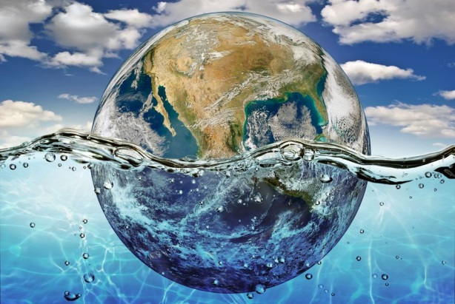


PROJEKT VODA
ZA UČENCE 4. RAZREDA OŠ DEKANI
Pripravili učiteljici Selina Lešek in Mirela Valentič

Slide 2
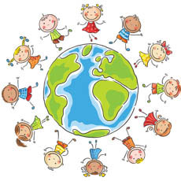
UVODNA NAVODILA
Projekt boš izvajal-a približno 5 ur (naravoslovni dan).
Vse odgovore boš sproti zapisoval-a v zvezek.
Po končanem delu, boš iz pridobljenih podatkov naredil-a plakat, ki ti bo v pomoč pri predstavitvi tvojega dela.
Predstavitve bodo potekale preko video srečanj od 18. do 20. maja, če želiš, pa lahko tudi prej.
PLAKAT IN PREDSTAVITEV PROJEKTA BOSTA OCENJENA!
Potrudi se in se veliko novega nauči.

Slide 3
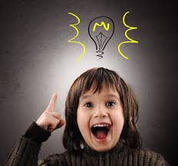
UVOD V PROJEKTNO DELO
Danes boš imel priložnost, da boš s pomočjo raziskovanja dobil-a odgovore na nekatera vprašanja. Želim ti veliko veselja pri raziskovanju! ☺
Razmisli:
Kaj že vem o vodi?
Kako nastanejo oblaki?
Ali je pitne vode dovolj?
Kako so nekoč ravnali z vodo?
Kje vse se srečam z vodo?

Slide 4
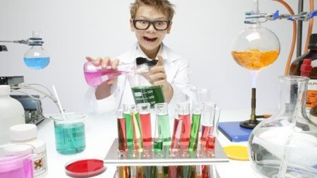
NAVODILA ZA DELO
Dan je namenjen raziskovanju s pomočjo preprostih poskusov, nekaj boš izvedel-a od starejših ljudi, nekaj pa našel na spletu ali v drugih virih.
V nadaljevanju bodo sledili diapozitivi z besedilom.
Predlagam, da tekst prebereš počasi in se nato po korakih lotiš dela.
Odgovore zapiši v zvezek, nato pa boš zbrane podatke predstavil-a v miselnem vzorcu na plakatu.

Slide 5
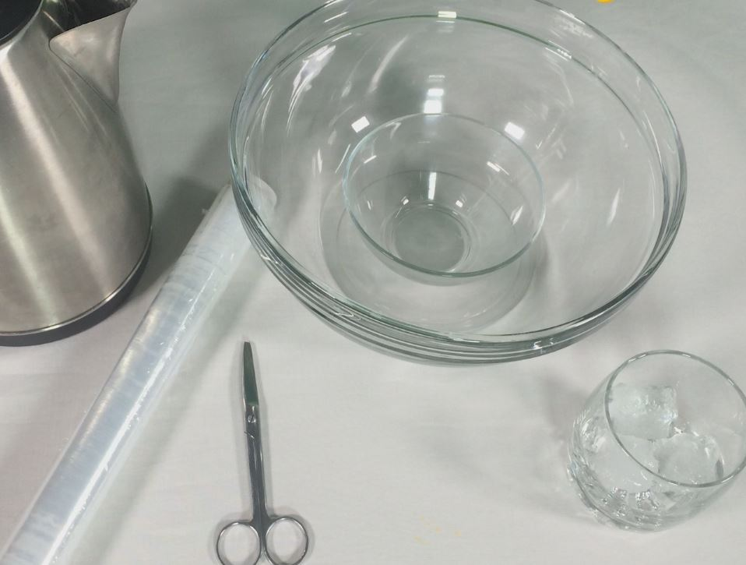
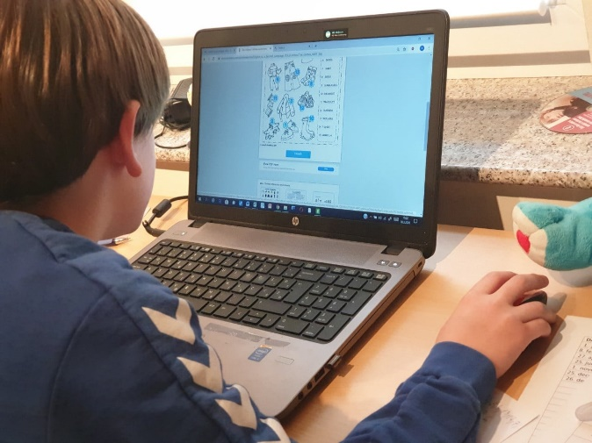
Pripomočki za delo
Pri vseh nalogah boš potreboval-a zvezek NIT, pisalo, računalnik.
Za poskus o kroženju vode potrebuješ:
-večjo stekleno skledo, neobčutljivo na temperaturo,
-manjšo posodico,
-plastično folijo,
-nekaj kock ledu in
-vročo vodo.
Za predstavitev potrebuješ plakat, škarje, lepilo.

Slide 6
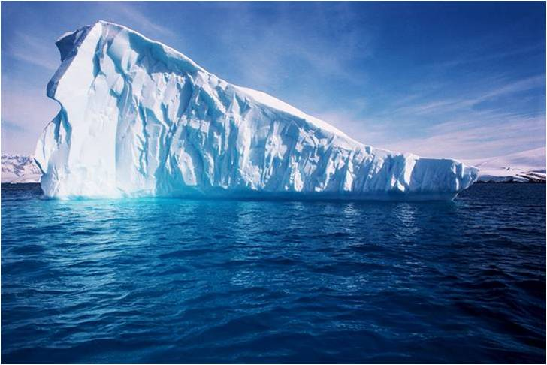
Življenje je odvisno od vode
Dejstvo je, da brez vode ne gre. Rabimo jo vsi: ljudje, živali in rastline. Pravzaprav je voda povsod prisotna, da je mnogokrat očem nevidno, kje vse se nahaja in kje vse ima glavno besedo.
Voda je zakon! Voda je tekočina s kemijsko formulo H₂O .
Za razliko od drugih kemijskih spojin, pa ima tudi nekaj hecnih lastnosti. Je brez barve, vonja in okusa.
Najdemo jo v treh agregatnih stanjih: v tekočem (voda), trdnem (led) in plinastem (vodna para).
Že od nastanka življenja na Zemlji je voda najpomembnejša snov za živa bitja.

Slide 7
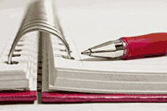
Dokumentarni film VODA
Klikni na spodnjo povezavo in si za začetek oglej kratek posnetek.
Pripravi zvezek in pisalo ter po ogledu odgovori na vprašanja na naslednji strani.
VODA – DOKUMENTARNI FILM

Slide 8
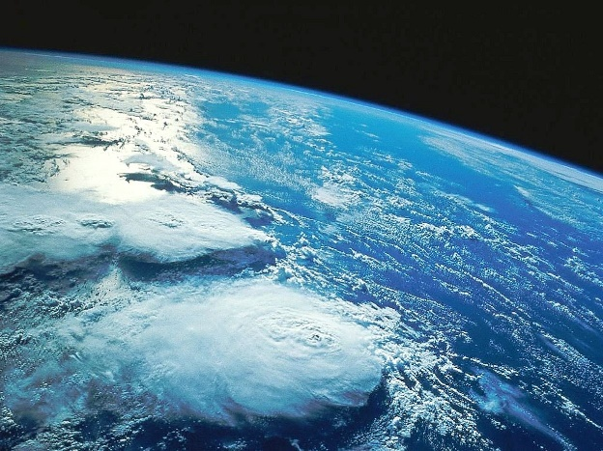
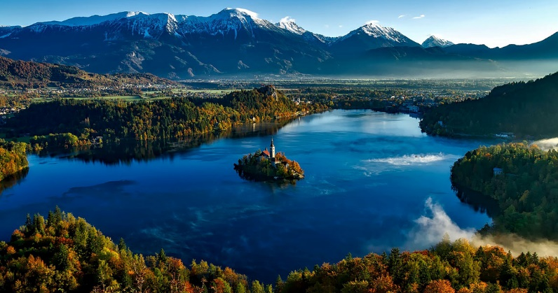
NALOGA 1: Odgovori na vprašanja.
Koliko vode je na Zemlji?
Koliko je sladke vode?
Koliko je pitne vode?
V katerih agregatnih stanjih najdemo vodo v naravi?
Katero je najbolj onesnaženo jezero v Sloveniji?
Katera je najbolj onesnažena reka v Sloveniji?
Kaj je čistilna naprava?

Slide 9
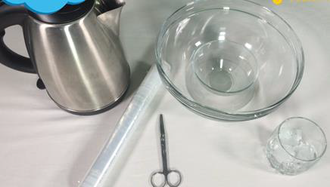
NALOGA 2: Kroženje vode - poskus
Pripravi si vse pripomočke, ki jih potrebuješ za izvedbo prvega poskusa:
večjo stekleno skledo, neobčutljivo na temperaturo,
manjšo posodico,
plastično folijo,
nekaj kock ledu in
vročo vodo.
Sledi navodilom na naslednji strani.

Slide 10
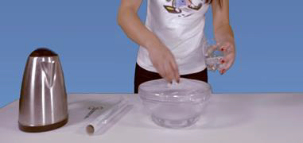
1. korak: V večjo posodo nalij vročo vodo (previdno, prosi starejše za pomoč).
2. korak: V posodo z vodo položi manjšo posodo in pazi, da je nivo
vroče vode pod nivojem manjše posode.
3. korak: Večjo posodo pokrij s prozorno folijo in na sredino položi kocke ledu. Počakaj nekaj minut. Odgovori na vprašanja.

Slide 11
Odgovori na vprašanja.
1. Kaj se dogaja s toplo vodo v posodi?
2. Kaj opaziš na foliji pod ledom in zakaj misliš, da je do tega prišlo? Kako imenujemo ta proces?
3. Počakaj še nekaj trenutkov in poglej ali je manjša steklena posodica še vedno suha?
Če ti je poskus uspel, si lahko videl-a, kako poteka kroženje vode v naravi. Podrobneje si ga lahko ogledaš na naslednji strani.

Slide 12
Kroženje vode v naravi
Slika prikazuje kroženje vode v naravi.
Posnetek kroženja vode si si ogledal-a v filmu na začetku.
Sedaj pa odgovori še na naslednji vprašanji:
Kateri pojav v Zemljinem ozračju nastane kot posledica kondenzacije?
Ali lahko zmanjka vode na Zemlji? Zakaj ja/ne?
Odgovora zapiši v zvezek.

Slide 13
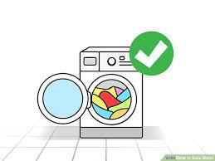
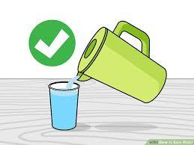
NALOGA 3: Varčujmo z vodo!
Na začetku smo ugotovili, da je pitne vode na Zemlji zelo malo. Zato moramo z njo varčevati.
Razmisli, na kakšne načine bi lahko varčevali z vodo pri vas doma!
Izdelaj seznam hišnih pravil (vsaj 8).
Lahko jih napišeš ali narišeš. Uporabi domišljijo.

Slide 14
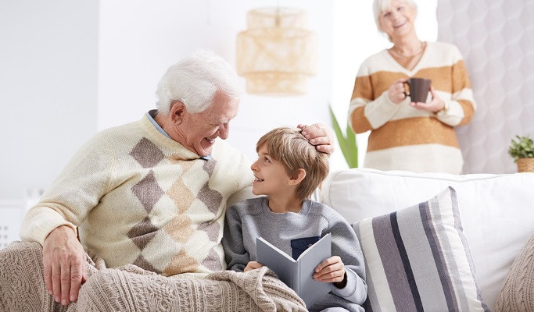
NALOGA 4: Uporaba vode v preteklosti
Ugotovili smo že, da je voda od nekdaj za ljudi zelo pomembna.
Za to nalogo boš potreboval sogovornika, ki je star vsaj 70 let ali več. Obrneš se lahko na nono, nonota, druge sorodnike, sosede ali znance. Če s to osebo nisi običajno v stiku, jo lahko pokličeš po telefonu.
Z izbrano osebo boš opravil-a intervju. To pomeni, da ji boš zastavil nekaj vprašanj, odgovore pa si boš zapisal-a čim bolj natančno.
Ne pozabi se zahvaliti za pomoč.

Slide 15
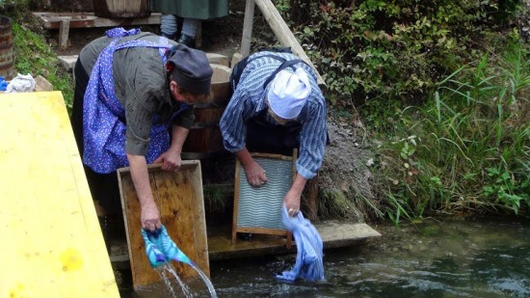
Vprašanja o uporabi vode nekoč
Zapiši ime in priimek osebe, s katero boš opravil-a intervju in letnico rojstva.
Od kod ste v vašem otroštvu dobivali pitno vodo?
Za kaj ste potrebovali vodo?
Ali ste z vodo varčevali? Kako?
Kako ste prali perilo?
Kako ste skrbeli za osebno higieno (umivanje, kopanje…)?

Slide 16
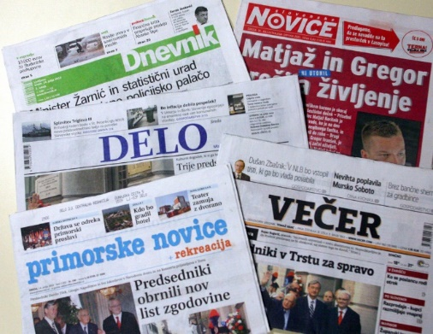
NALOGA 5: Članek o vodi
Voda je prisotna v našem vsakdanjem življenju na veliko načinov.
V časopisih, revijah ali na spletu boš poiskal-a članek, ki govori o vodi. Lahko je članek o morju, reki, onesnaževanju, pitni vodi… bistveno je, da govori o vodi.
Članek fotokopiraj ali ga fotografiraj. Lahko ga tudi prepišeš.

Slide 17
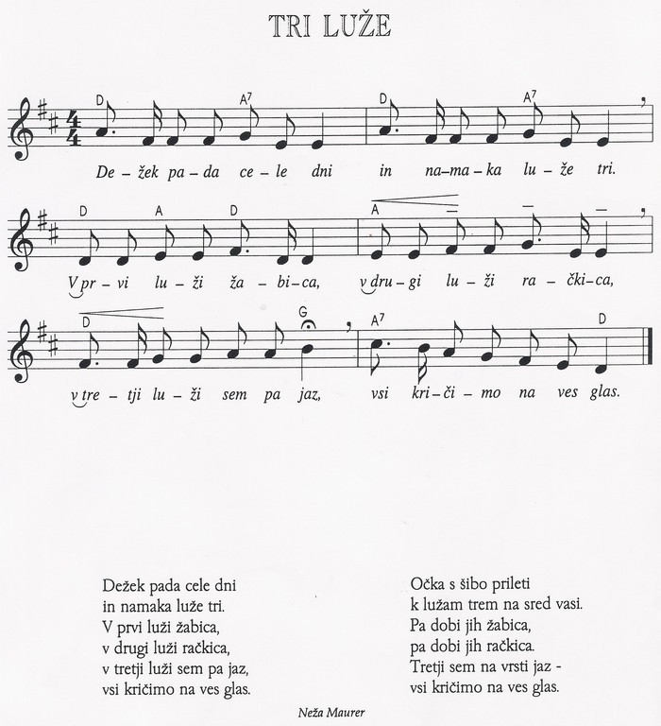

NALOGA 6: Pesem o vodi
Za zaključek pa malo bolj veselo: spomni se ali pa poišči kakšno pesem, ki govori o vodi. Lahko ima tudi melodijo.
Pesem zapiši.

Slide 18
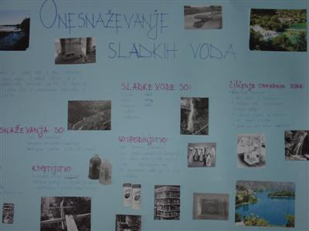
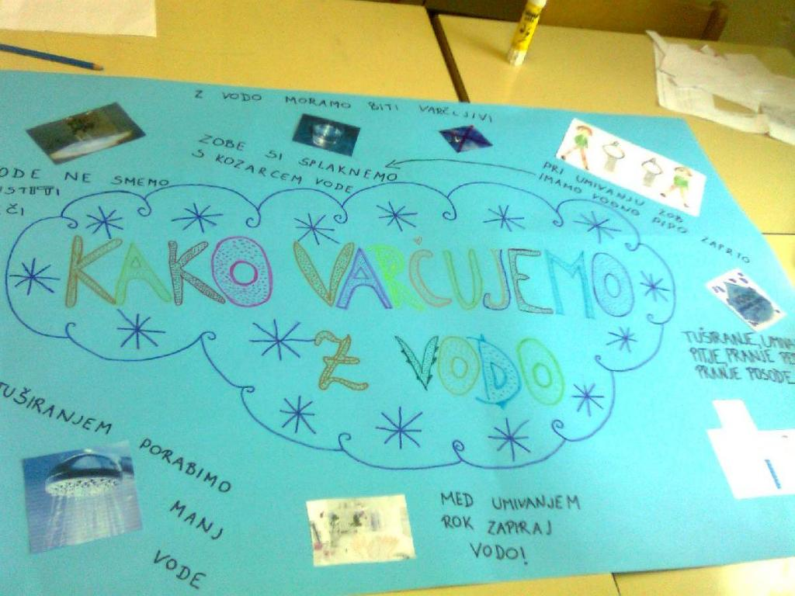
ZAKLJUČEK
Tako, prišel si do konca!
Sedaj pa te čaka še urejanje in predstavitev zbranih odgovorov in podatkov.

Slide 19
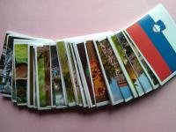
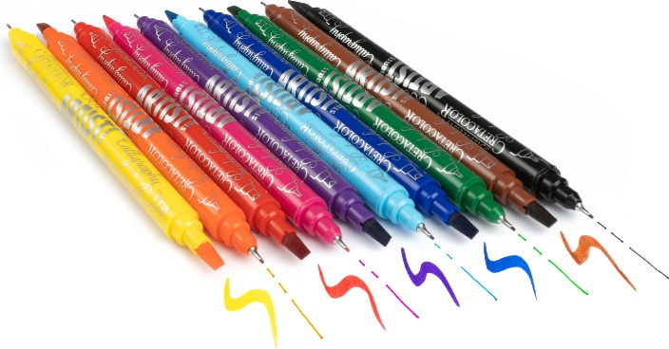
PLAKAT
Pripravi si manjši plakat (lahko tudi zlepiš risalne liste ali kaj podobnega), flomastre in druga pisala.
Podatke boš predstavil-a v obliki miselnega vzorca na naslednji strani.
Pri vsaki nalogi zapiši kaj si ugotovil.
Plakat naj bo izdelan lično, pisava pa naj bo dovolj velika in čitljiva.
Opremi plakat še s kakšno fotografijo ali risbo.

Slide 20
NALOGA 1: voda na Zemlji
NALOGA 6:
Pesem o vodi
NALOGA 2: poskus kroženje vode v naravi
PROJEKT VODA
NALOGA 5: članek o vodi
NALOGA 3: varčevanje z vodo
NALOGA 4: uporaba vode nekoč

Slide 21
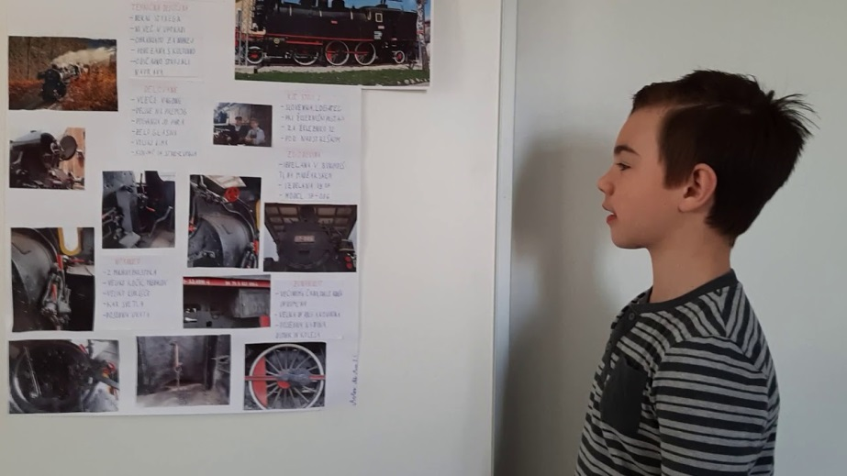
Predstavitev
S pomočjo plakata se nauči tekoče pripovedovati o opravljenih nalogah.
Predstavitev boš povedal-a sošolcem in učiteljici na videosrečanjih.
PLAKAT IN PREDSTAVITEV BOSTA TOČKOVANA IN OCENJENA, zato se potrudi!

Slide 22
TOČKOVANJE IN KRITERIJI OCENJEVANJA
PLAKAT:
Lično izdelan 3 T
Vsebuje vse elemente 6 T
Dodatni elementi (slike, risbe) 3 T
SKUPAJ: 12 T
PREDSTAVITEV:
Tekoče pripovedovanje 10 T
Vsebina 10 T
SKUPAJ: 20 T
SKUPAJ Plakat + predstavitev: 32 T
Kriterij:
odl (5): 90 – 100 %;
pd (4): 78 – 89 %;
db (3): 62 – 77 %,
zd (2): 48 – 61 %;
nzd (1): 0 – 47 %
Če projekta ne pripraviš, je ocena nzd.

